Slide 1


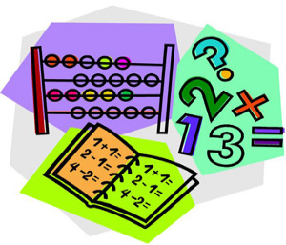

Slide 2


к о р і н ь
1
і к с
2
в і д’ є м н и к
3
м н о ж е н н я
4
р і з н и ц я
5
д о д а н о к
6
д і л е н е
7
з н а н н я
8

Slide 3

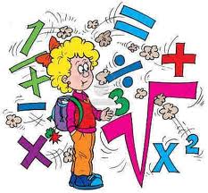
Розв’язування
рівнянь

Slide 4
Мета:
* удосконалити вміння учнів розв’язувати рівняння та задачі за допомогою рівнянь;
* розвивати алгоритмічне і творче мислення, обчислювальні
навички, кмітливість, здатність аналізувати і робити висновки;
* виховувати старанність, пізнавальну активність, культуру
математичних записів і мови

Slide 5
Епіграф :
«Рівняння – це золотий ключ, що відкриває усі математичні
сезами»
С. Коваль

Slide 6

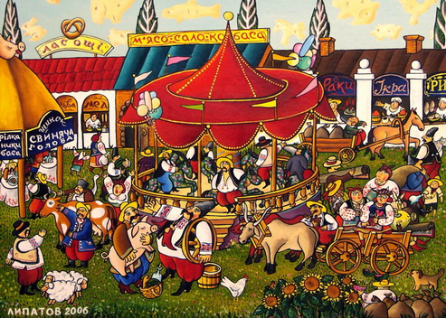


Slide 7

Увага! Увага!
Спішіть - поспішайте!
Господарі й гості,
глядіть, не минайте!
На ярмарок прошу
гуртом, поодинці,
Чекають на всіх там
чудові гостинці!
На ярмарку нашім –
веселім, багатім -
Є чим дивуватись
і є що придбати!

Slide 8
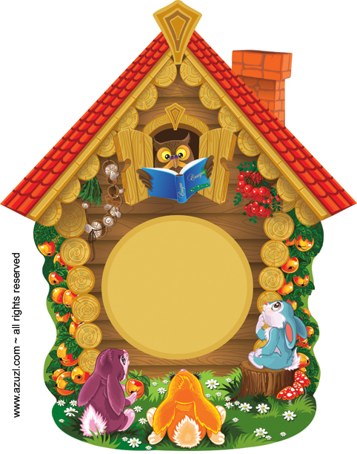

КРАМНИЧКА
«ТЕОРЕТИЧНА»

Slide 9
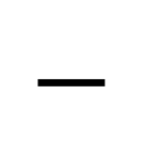





Як знайти невідомий доданок?
сума
сума
$$?$$
доданок
доданок
$$+$$
$$=$$
$$?$$
$$=$$
$$−$$

Slide 10
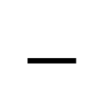



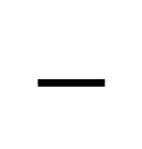
Як знайти невідомий від’ємник?
різниця
різниця
$$?$$
зменшуване
$$?$$
зменшуване
$$−$$
$$=$$
$$=$$
$$−$$

Slide 11



Як знайти невідоме зменшуване?
різниця
різниця
$$?$$
від’ємник
$$?$$
$$−$$
від’ємник
$$=$$
$$=$$
$$+$$

Slide 12



Як знайти невідомий множник?
добуток
добуток
$$?$$
$$?$$
множник
множник
$$=$$
$$∙$$
$$=$$
$$:$$

Slide 13



Як знайти невідоме ділене?
частка
частка
$$?$$
дільник
$$?$$
дільник
$$=$$
$$:$$
$$=$$
$$∙$$

Slide 14





Як знайти невідомий дільник?
частка
частка
$$?$$
ділене
$$?$$
ділене
$$:$$
$$=$$
$$=$$
$$:$$

Slide 15
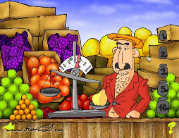
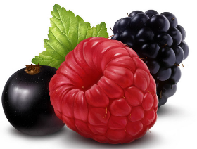
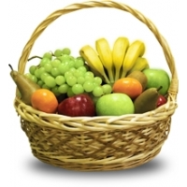

$$65+x=90$$

Slide 16
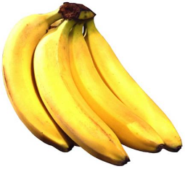

$$104−x=76$$

Slide 17
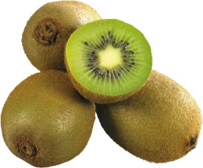

$$x−15=32$$

Slide 18
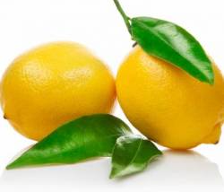

$$115−x=90$$

Slide 19
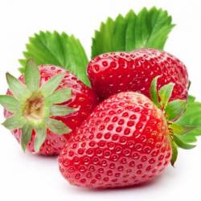
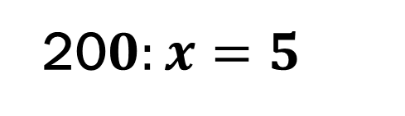
20$0:x=5$

Slide 20
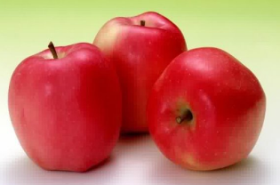

$$45x=225$$

Slide 21
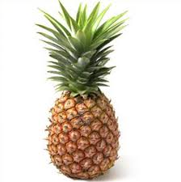

$$x:12=6$$

Slide 22
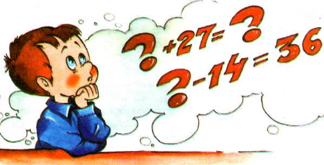
КРАМНИЧКА
РІВНЯНЬ

Slide 23


Slide 24
Фізкультхвилинка
Ми на ярмарку ходили, Треба трішки відпочити,
Свої сили розгубили. Щоб нового ще навчитись.
Треба нам поміркувати, Потягнулися, присіли,
Де ці сили знов узяти? Пострибали, знову сіли.
Раз, два, три, чотири, Вийшла пауза мала –
Три, чотири, раз, два, До роботи вже пора.
Розболілась голова.

Slide 25
КРАМНИЧКА
задач

Slide 26

КРАМНИЧКА
невідомих речей

Slide 27
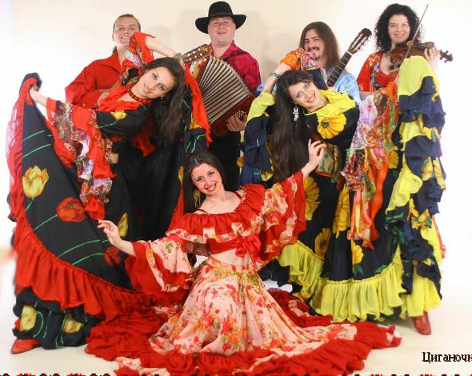

Slide 28
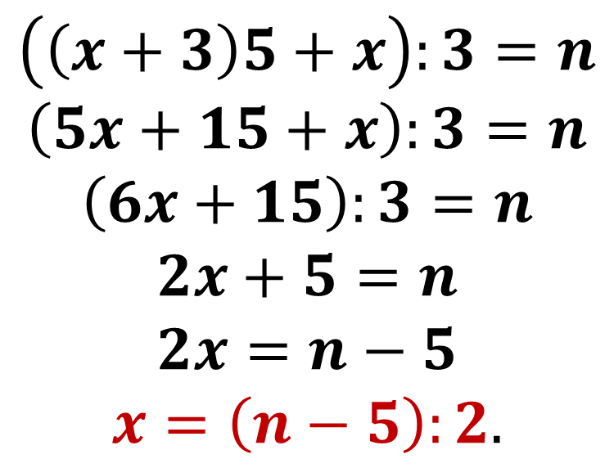
Фокус
«Відгадування задуманого числа»
$$\left(\left(x+3\right)5+x\right):3=n$$
$$\left(5x+15+x\right):3=n$$
$$\left(6x+15\right):3=n$$
$$2x+5=n$$
$$2x=n−5$$
$$x=\left(n−5\right):2.$$

Slide 29
Ось і ярмарку кінець!
Хто скупився –
МОЛОДЕЦЬ!

Slide 30
Підсумок уроку
Чи цікаво вам було сьогодні на уроці?
Чим запам’ятався урок?
Чи задоволені ви своєю роботою?

Slide 31
Домашнє завдання
Вивчити п.11. Розв’язати № 382,385,389.

Slide 32
Дякую
за роботу!

